Slide 1
< Twofish Cipher >
17.05.2022
<Lenda : Programim në internet>
<Profe :
Dhurate Hyseni>
< Punoi :
Donjeta Morina >

Slide 2
Ky punim Përmban :
C’është Twofish Cipher?
A është i sigurt Twofish Cipher?
Ç’përdor Twofish për kriptim?
Krahasimi me algoritmet e tjera?

Slide 3
1. C’është Twofish Cipher?
Twofish Cipher është pasardhësi i Blowfish dhe, si paraardhësi i tij, përdor kriptim simetrik, kështu që nevojitet vetëm një çelës 256-bit. Kjo teknikë është një nga algoritmet më të shpejta të kriptimit dhe është ideale si për mjediset harduerike ashtu edhe për ato softuerike.
Kriptimi simetrik është një proces që përdor një çelës të vetëm për të
kriptuar dhe deshifruar informacionin.

Slide 4
2. A është i sigurt Twofish Cipher?
Përgjigja është po, Twofish është jashtëzakonisht i sigurt për t'u përdorur.
Një nga arsyet që Twofish është kaq i sigurt është se përdor një çelës 128-bit, i cili është pothuajse i papërshkueshëm nga sulmet me forcë brutale. Sasia e fuqisë përpunuese dhe koha e nevojshme për forcën brutale të një mesazhi të enkriptuar me çelës 128-bit e bën të pavlefshëm çdo informacion që deshifrohet, pasi mund të duhen dekada për të deshifruar një mesazh.

Slide 5
3. Ç’përdor Twofish për kriptim?
Twofish nuk është algoritmi më i përdorur i enkriptimit, ai ende ka shumë përdorime që shihen sot. Produktet më të njohura që përdorin Twofish në metodat e tyre të kriptimit janë:
PGP (Pretty Good Privacy) - Të dhënat e emailit janë të koduara, por dërguesi dhe subjekti nuk janë të koduar.
GnuPG - Përdoret të enkriptojnë dhe dërgojnë të dhëna në komunikim.
TrueCrypt - Kodon të dhënat në pajisje, me metoda kriptimi që janë transparente për përdoruesit.
KeePass - Softuer i menaxhimit të fjalëkalimeve : që kodon fjalëkalimet që ruhen dhe krijon fjalëkalime.

Slide 6
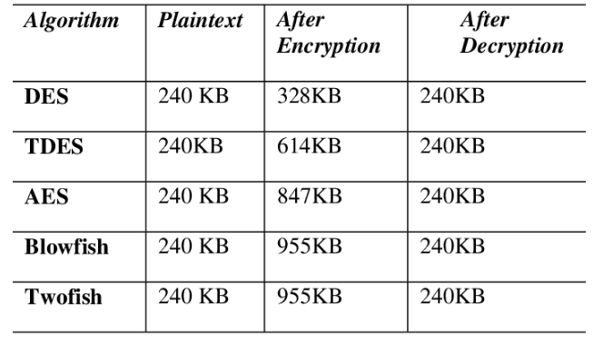
4. Krahaismi me algoritmet e tjera?
Pas enkriptimit, algoritmi Twofish konverton të dhënat e madhësisë 240 KB në 955 KB, që është më i madhi ndër të gjithë algoritmet e tjera të kriptimit, përveç Blowfish.

Slide 7
Ju faleminderit!

Slide 8


